Slide 1
Перспективы развития инклюзивного образования
Подготовила:
Забродина Евгения Сергеевна
Методист по инклюзивному образованию
МБУ ДПО «ИМЦ г. Юрги»

Slide 3
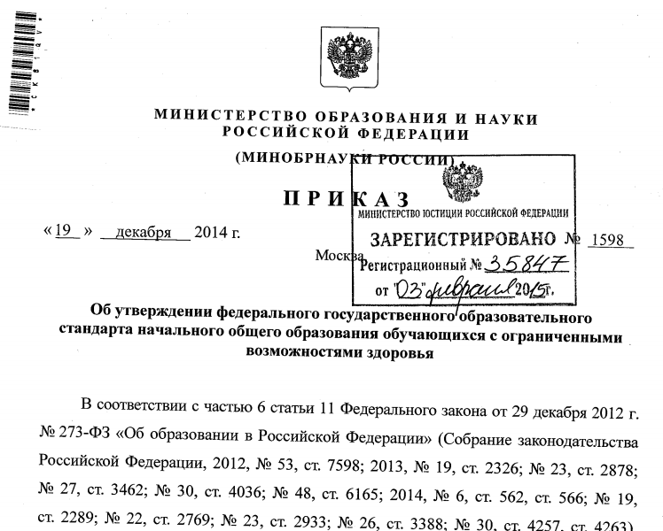
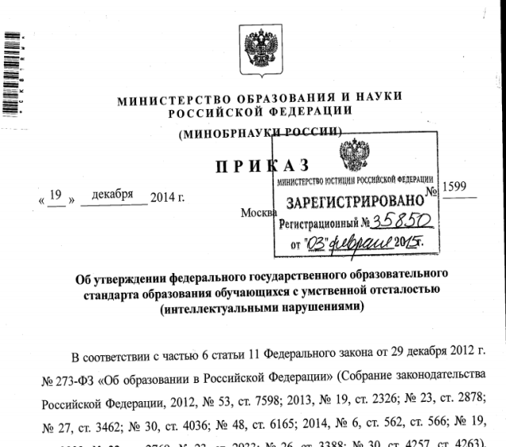

Slide 6
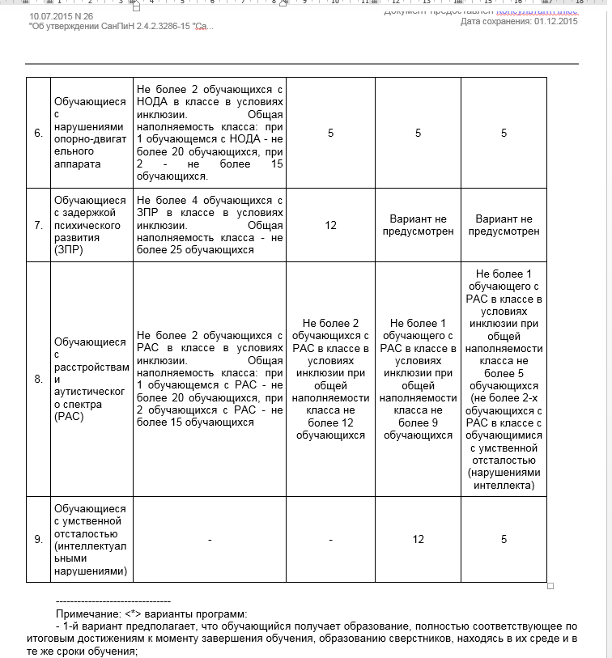
2
1
1
9
12
5

Slide 7
Междисциплинарный подход к командной работе специалистов пмпКонсилиума
ОБЩИЕ ПОДХОДЫ
МЕДИЦИНСКИЙ РАБОТНИК
ЛОГОПЕД
ДЕФЕКТОЛОГ
ПСИХОЛОГ
ПЕДАГОГ
СОЦИАЛЬНЫЙ ПЕДАГОГ
КОМПЛЕКСНАЯ
ДИАГНОСТИКА
РЕБЕНОК
КОЛЛЕГИАЛЬНОЕ ЗАКЛЮЧЕНИЕ И РЕКОМЕНДАЦИИ

Slide 8
Организация взаимодействия ТПМПК и ПМП консилиума в г. Юрга
ГОО «Кузбасский региональный центр психолого-педагогической, медицинской и социальной помощи «Здоровья и развития личности ЦЕНТРАЛЬНАЯ ПМПК
ТЕРРИТОРИАЛЬНАЯ ПМПК
ПСИХОЛОГО-МЕДИКО-ПЕДАГОГИЧЕСКИЙ КОНСИЛИУМ ОБРАЗОВАТЕЛЬНОГО УЧРЕЖДЕНИЯ (ПМПк)

Slide 9
Статья 44 Закона - Права, обязанности и ответственность в сфере образования родителей (законных представителей) несовершеннолетних обучающихся – определяет не только права, но и обязанности родителей обучающихся, в том числе и с ОВЗ.
3. Родители (законные представители) несовершеннолетних обучающихся имеют право:
1) выбирать до завершения получения ребенком основного общего образования с учетом мнения ребенка, а также с учетом рекомендаций психолого-медико-педагогической комиссии (при их наличии) формы получения образования и формы обучения, организации, осуществляющие образовательную деятельность, язык, языки образования, курсы, дисциплины (модули) из перечня, предлагаемого организацией, осуществляющей образовательную деятельность;
6) получать информацию о всех видах планируемых обследований (психологических, психолого-педагогических) обучающихся, давать согласие на проведение таких обследований или участие в таких обследованиях, отказаться от их проведения или участия в них, получать информацию о результатах проведенных обследований обучающихся;
8) присутствовать при обследовании детей психолого-медико-педагогической комиссией, обсуждении результатов обследования и рекомендаций, полученных по результатам обследования, высказывать свое мнение относительно предлагаемых условий для организации обучения и воспитания детей.
4. Родители (законные представители) несовершеннолетних обучающихся обязаны:
1) обеспечить получение детьми общего образования;
6) За неисполнение или ненадлежащее исполнение обязанностей, установленных настоящим Федеральным законом и иными федеральными законами, родители (законные представители) несовершеннолетних обучающихся несут ответственность, предусмотренную законодательством Российской Федерации.

Slide 10
Статьи 58 Закона - Промежуточная аттестация обучающихся:
9. Обучающиеся в образовательной организации по образовательным программам начального общего, основного общего и среднего общего образования, не ликвидировавшие в установленные сроки академической задолженности с момента ее образования, по усмотрению их родителей (законных представителей) оставляются на повторное обучение, переводятся на обучение по адаптированным образовательным программам в соответствии с рекомендациями психолого-медико-педагогической комиссии либо на обучение по индивидуальному учебному плану.
Трудности на этапе перевода обучающегося на обучение по адаптированной образовательной программе заключаются в том, что велика вероятность выявления у ребенка умственной отсталости. Что, соответственно, ведёт к изменению не только программы обучения, но и всего образовательного маршрута, т.к. обучающийся не сможет получить аттестат об образовании. Все эти вопросы необходимо обсуждать с родителями ребенка.

Slide 11
Периоды прохождения ПМПК
1
Переход с дошкольного уровня образования на начальное общее образование (перед 1 классом)
2
Переход с начального общего образования на основное общее образование (перед 5 классом)
3
Переход с основного общего образования на среднее общее образование (перед 10 классом)

Slide 12
Сведения о ПМПконсилиумах
Количество консилиумов | 35
В образовательных учреждениях | 11
В дошкольных образовательных учреждениях | 24
Количество ОУ, в которых отсутствуют консилиумы | 2
Количество ДОУ, в которых отсутствуют консилиумы | 5
Укомплектованность специалистами: | 82
Логопед | 32
Дефектолог | 6
Психолог | 32
Социальный педагог | 3
Врач | 9

Slide 13
Общее количество обследованных на ТПМПК в 2016 году

Slide 14
Из числа обследованных по категориям

Slide 16
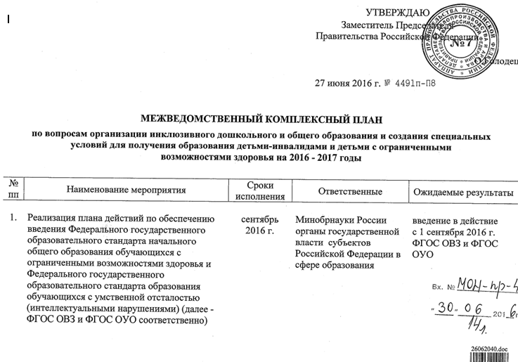
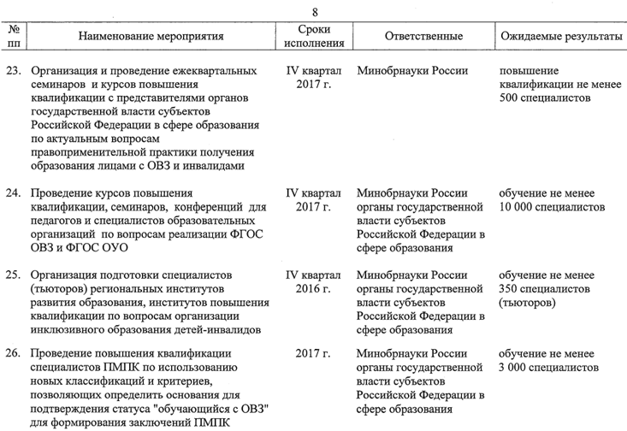

Slide 17
Создание специальных образовательных условий, необходимых для детей с ОВЗ и детей- инвалидов всех категорий, подразделяются на следующие общие направления:
организационное обеспечение;
организационно-педагогическое обеспечение;
психолого-педагогическое сопровождение;
кадровое обеспечение.

Slide 18
Организационное обеспечение
Нормативно-правовая база инклюзивного образования
Сетевое взаимодействие с внешними организациями
Организация медицинского обслуживания и питания
Финансовое обеспечение
Информационное обеспечение
Материально-техническое (включая архитектурное) обеспечение
Взаимодействие с родителями
Взаимодействие с МСЭ, ПМПК

Slide 19
организационно-педагогическое обеспечение
Программно-методическое обеспечение
Формы и методы организации инклюзивного образовательного процесса в классе
Вариативные формы образования
Формы и методы организации внеурочной работы
Система оценивания достижения учащихся

Slide 20
Психолого-педагогическое сопровождение
1.
Предусмотреть наличие в штатном расписании или по договору с ППМС-центром специалистов психолого - педагогического сопровождения для детей с ОВЗ и детей-инвалидов, нуждающихся в нем
2
Организовать деятельность специалистов в форме консилиума для выявления и обследования детей, разработку индивидуального образовательного маршрута
3
Организовать в соответствии с разработанной программой процесс сопровождения детей с ОВЗ и детей-инвалидов
4
Организовать привлечение специалистов психолого-педагогического сопровождения к участию в проектировании и организации образовательного процесса

Slide 21
Кадровое обеспечение
укомплектованность образовательного учреждения педагогическими и руководящими работниками, компетентными в понимании особых образовательных потребностей детей с ОВЗ и детей-инвалидов
Требования к уровню квалификации педагогических и иных работников образовательного учреждения в области инклюзивного образования детей с ОВЗ и детей-инвалидов
непрерывность профессионального развития педагогических работников образовательного учреждения в сфере коррекционной (специальной) педагогики, специальной психологии и клинической детской психологии.

Slide 22
Кадровые условия
Приказ Министерства образования и науки РФ от 30 августа 2013 г. № 1015
"Об утверждении Порядка организации и осуществления образовательной деятельности по основным общеобразовательным программам - образовательным программам начального общего, основного общего и среднего общего образования». Зарегистрировано в Минюсте РФ 1 октября 2013 г. Регистрационный № 30067
Раздел 3 «Особенности организации образовательной деятельности для лиц с ограниченными возможностями здоровья»
П.32 При организации образовательной деятельности по адаптированной основной образовательной программе создаются условия для лечебно-восстановительной работы, организации образовательной деятельности и коррекционных занятий с учетом особенностей учащихся из расчета по одной штатной единице:
учителя-дефектолога (сурдопедагога, тифлопедагога) на каждые 6 - 12 учащихся с ограниченными возможностями здоровья;
учителя-логопеда на каждые 6 - 12 учащихся с ограниченными возможностями здоровья;
педагога-психолога на каждые 20 учащихся с ограниченными возможностями здоровья;
тьютора, ассистента (помощника) на каждые 1 - 6 учащихся с ограниченными возможностями здоровья.

Slide 23
Деятельность администрации в решении организационно-управленческих задач по подготовке образовательного учреждения к введению ФГОС ОВЗ, ФГОС УО в соответствии с новыми санитарными требованиями к условиям и организации обучения детей с ОВЗ и детей-инвалидов
1. Провести самообследование ресурсов: материально-технических, кадровых, информационных и т.п.
Разработать дорожную карту по введению ФГОС НОО ОВЗ и ФГОС УО в
образовательной организации.
3. Подготовить нормативно-правовую базу инклюзивного образования.
Обеспечить доступность услуг по раннему выявлению и оказанию психолого-
педагогической помощи ребенку и семье по месту жительства;
Создать рабочие группы по корректировке ООП (введение АООП или АОП
(корректировка рабочих учебных программ по предметам и курсам).
Внедрить вариативные модели и формы обучения детей с ОВЗ и детей
инвалидов;
Осуществлять сетевое взаимодействие с существующими специальными
(коррекционными) учреждениями, придать им новые организационно
методические функции;
8. Организовать межведомственное взаимодействие органов образования,
здравоохранения и социальной защиты
9. Разработать программное и учебно-методическое обеспечение
инклюзивного образования;
10. Подготовить педагогические и управленческие кадры;
11. Формировать социально-психологическую культуру населения для развития
инклюзивных процессов.

Slide 24
Создание инклюзивной образовательной среды, направленной на развитие личности ребенка и признающей его уникальность, неповторимость и право на качественное образование опирается, в первую очередь, на модернизацию образовательной системы образовательной организации.
Ведущим принципом инклюзивной образовательной среды является ее готовность приспосабливаться к индивидуальным потребностям различных категорий детей за счет собственного гибкого переструктурирования, учета особых образовательных потребностей каждого включаемого ребенка.

